Slide 1
云平台虚拟机节能管理框架研究与实现
研 究 生 ：郑晓静
学 号 ：ZY1106131
指导教师 ：兰 雨 晴

Slide 2
报告内容
1. 开题时的工作计划
2. 已经完成的工作
3. 关键技术或难点
4. 下一阶段的计划

Slide 3



选题背景
1. 开题时的工作计划
2
3
4
本课题来源于中标软件云计算项目

Slide 4
1. 开题时的工作计划
2
3
4
选题背景
随着云平台在商业中的应用，数据规模的扩大，云数据中心能耗问题成为亟待解决的问题之一。而云平台的节能包括非计算设备节能、硬件节能和软件节能，本课题就云计算平台中虚拟机节能展开调研，目前存在以下问题：
开源云平台中目前没有合适的虚拟机节能框架
何时进行虚拟机迁移整合
迁移哪个虚拟机

Slide 5
选题背景
1. 开题时的工作计划
2
3
4
应用框架进行虚拟机迁移时，怎样才能使能耗减小
迁移虚拟机到哪个服务器上，才能使迁移有效
分析以上问题，不难发现，后面几个问题都是伴随着节能框架的出现而出现的，因此本论文计划就云平台虚拟机节能框架展开研究。

Slide 6
研究目标
1. 开题时的工作计划
2
3
4
研究并实现一个云平台的虚拟机节能管理框架，该框架包括过载监测、欠载监测、虚拟机迁移选择、虚拟机放置、云平台资源管理和预放置虚拟机等，并且扩展性强，部署方便，可配等特性。
所做研究具有普适性，即在各种云平台上均适用，实现具有针对性，本文将就所做研究给出一个具体的实现，并将该实现部署到OpenStack中进行测试。

Slide 7
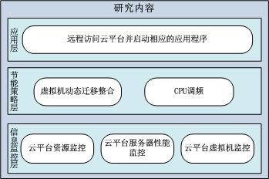
研究内容
1. 开题时的工作计划
2
3
4

Slide 8
研究内容
1. 开题时的工作计划
2
3
4
本课题研究内容如上图所示，主要包括信息监控层、节能策略层和应用层三层，其中信息监控层主要提供对云平台物理资源监控、物理服务器性能监控和虚拟机监控，节能策略层包括虚拟机动态迁移整合和CPU调频策略，应用层是客户访问虚拟机并在其上运行相应的应用，具体内容如下：

Slide 9
研究内容
1. 开题时的工作计划
2
3
4
信息监控层
云平台资源监控
对云平台物理服务器资源数量进行统计，对每个物理服务器上的CPU，内存，I/O使用情况进行统计，为策略层提供信息
云平台服务器性能监控
对云平台CPU使用，内存使用，I/O使用等信息进行统计，为策略层提供信息
应平台虚拟机监控
对运行在各个物理服务器上的VMs的运行情况进行统计，具体包括CPU，内存，I/O使用情况，为策略层提供信息

Slide 10
研究内容
1. 开题时的工作计划
2
3
4
节能策略层
虚拟机动态迁移整合
对信息监控层保存的数据进行分析，利用过载/欠载检测算法，对当前服务器进行过载/欠载检测，如果过载，则调用VMs选择算法，选择一个或多个VMs进行迁移，然后再调用位置选择算法，选出合适的物理服务器，最后将选定的VMs进行迁移。本课题主要是对云平台虚拟机节能框架的研究，因此只是对一些常用算法进行了研究。
CPU调频
对用户应用进行分析，如果用户所运行的程序是恶意程序，目的是为了抢占CPU，对于这样的情况，我们只需要将CPU频率调节到硬件允许的最低；另外，该策略还可以做为虚拟机动态迁移整合的一个辅助策略，服务器整合完成后，存在某个或某几个物理服务器，其CPU利用率较低，这样在应用负载不变的情况下，我么可以通过调节CPU频率来达到节能的目的，前提是CPU利用率并没有达到饱和，即服务器性能不会有大幅度变动。

Slide 11
研究内容
1. 开题时的工作计划
2
3
4
应用层
远程访问云平台并启动相应的应用程序
用户通过云平台提供的接口来利用云平台提供的资源，运行相应应用程序解决问题，本课题对该层没有做过多研究。

Slide 12
预期成果
1. 开题时的工作计划
2
3
4
本论文预期达到的研究成果如下：
云管理平台中虚拟机节能框架系统
发表1篇小论文
申请专利一项
软件著作权一项

Slide 13
研究进度
1. 开题时的工作计划
2
3
4
阶段 | 起始时间 | 工作内容
阶段1 | 2012年11月——2012年12月 | 开题准备阶段
 | 2013年1月 | 确定题目后，按照原技术路线对虚拟机节能系统进行研究与分析
 | 2013年2月 | 进一步聚焦研究内容，缩小研究范围，并更改论文题目
 | 2013年3月－－4月 | 对云平台虚拟机节能框架进行进一步调研，确定其工作机制
 | 2013年5月 | 工具的需求进行细化
 | 2013年6月——2013年7月 | 工具的详细设计
 | 2013年8月 | 工具的开发与实现
阶段2 | 2013年9月——2013年10月 | 对工具进行测试，给出测试报告，并修补Bug
阶段3 | 2013年11月 | 撰写大论文
 | 2013年12月 | 修改大论文，准备毕业答辩

Slide 14
已经完成的工作
1
2. 已经完成的工作
3
4
框架功能分析
已经完成
的工作
框架详细设计
框架实现

Slide 15
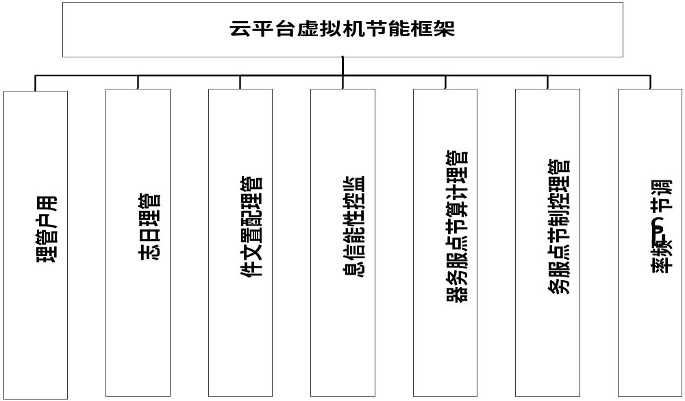
云平台虚拟机节能管理框架功能分析
1
2. 已经完成的工作
3
4
框架总体结构

Slide 16
云平台虚拟机节能管理框架功能分析
1
2. 已经完成的工作
3
4
云平台虚拟机节能管理框架，包括WEB系统和节能运转系统两个大的子系统，下面分别介绍这两大系统。
WEB系统
用户管理
配置文件管理
日志管理
监控性能信息

Slide 17
云平台虚拟机节能管理框架功能分析
1
2. 已经完成的工作
3
4
节能运转系统
管理计算节点服务
管理控制节点服务
调节CPU频率

Slide 18
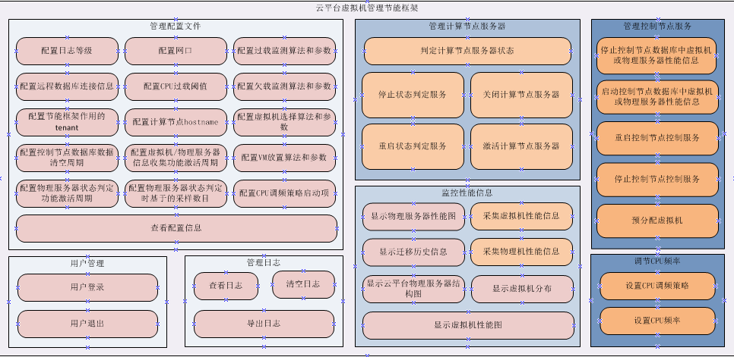
云平台虚拟机节能管理框架功能分析
1
2. 已经完成的工作
3
4
功能细化

Slide 19
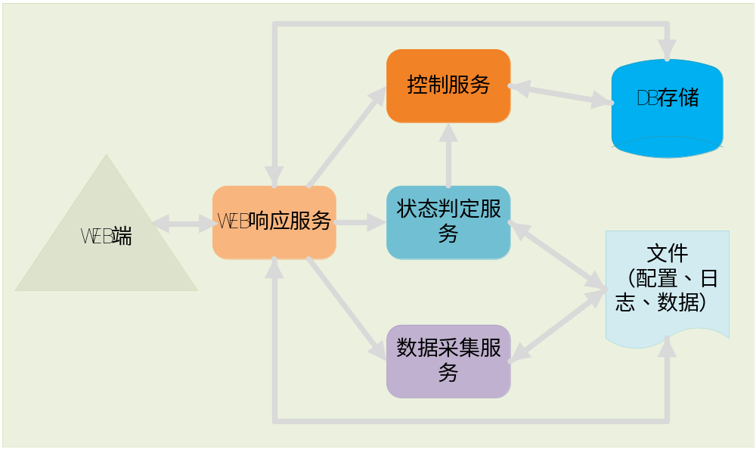
云平台虚拟机节能管理框架设计
1
2. 已经完成的工作
3
4

Slide 20
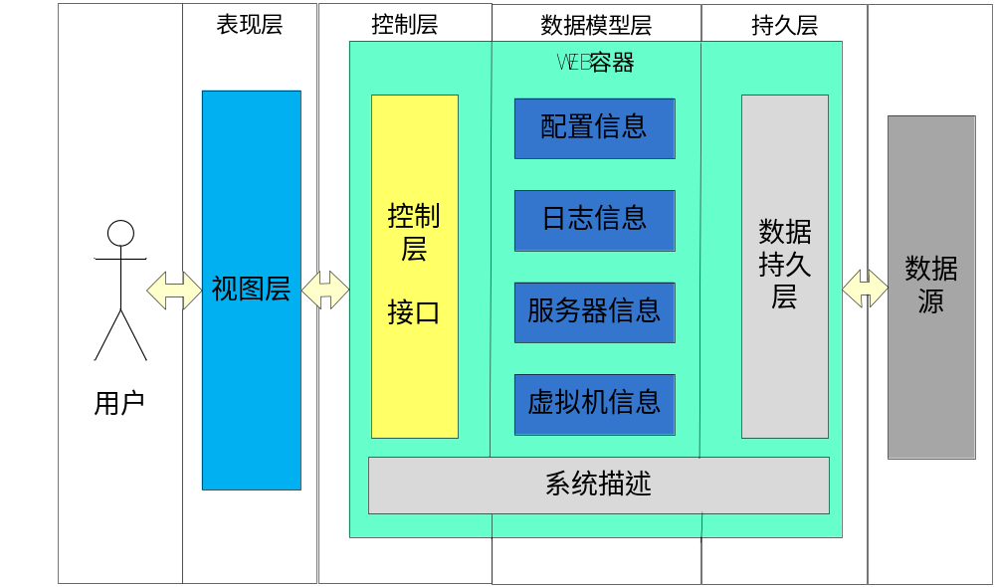
云平台虚拟机节能管理框架设计-WEB系统
1
2. 已经完成的工作
3
4

Slide 21
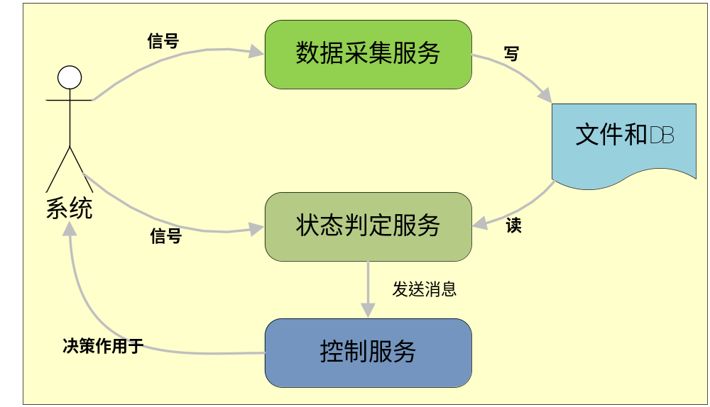
云平台虚拟机节能管理框架设计-节能运转系统
1
2. 已经完成的工作
3
4

Slide 22
云平台虚拟机节能管理框架设计-实现
1
2. 已经完成的工作
3
4
WEB系统
代码目录结构：查看设计文档
节能运转系统
代码目录结构：查看设计文档

Slide 23

关键技术或难点
1
2
3. 关键技术或难点
4
数据
算法
调频

Slide 24

尚未完成的工作
1
2
3
4. 下一阶段的计划
  云平台虚拟机节能管理框架尚未生成
  云平台虚拟机节能管理框架稳定性需要加强
  云平台虚拟机节能管理框架部署

Slide 25
存在的问题及解决的技术思路或措施
1
2
3
4. 下一阶段的计划
存在的问题
解决问题的技术思路或措施

Slide 26
下一阶段计划
1
2
3
4. 下一阶段的计划
2013年9月 | 1. 解决存在的问题 2. 系统部署
2013年10月 | 对工具进行测试，给出测试报告，并修补Bug
2013年11月 | 撰写大论文
2013年12月 | 修改大论文，准备毕业答辩

Slide 27
